Slide 1
프로젝트 발표
20181688 조태연

Slide 2
목차
1 목표
2 게임 규칙
3 디바이스 역할
4 시연

Slide 3
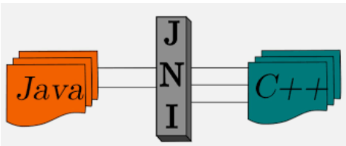


Slide 4



Slide 5





Slide 6
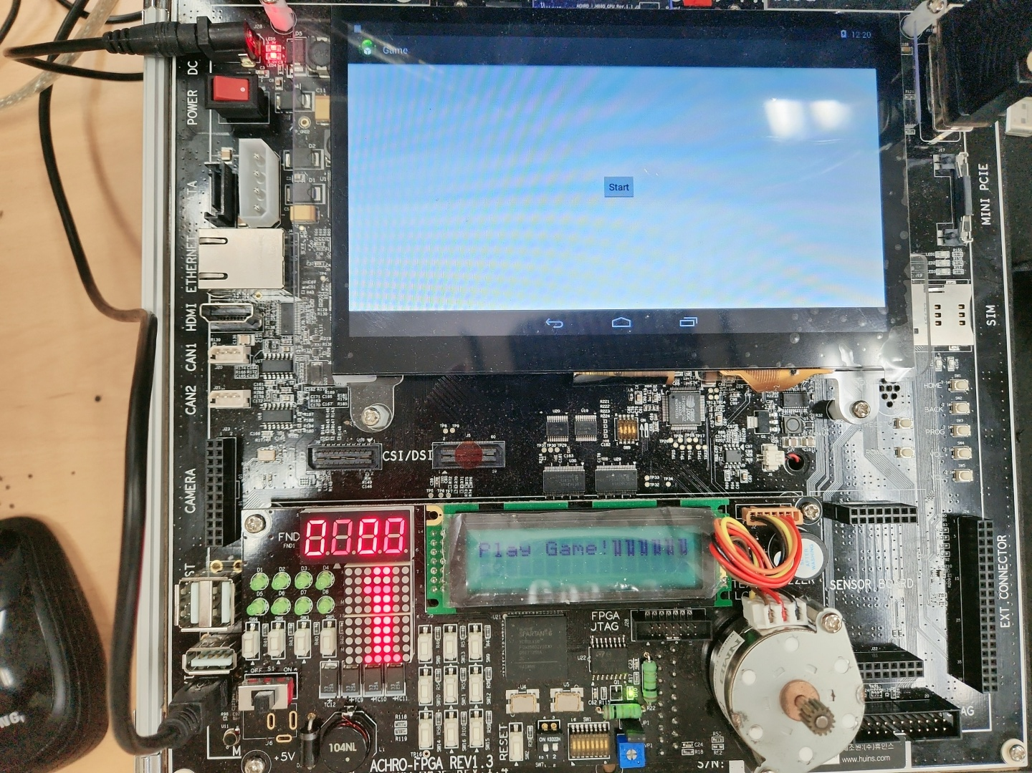

Slide 7
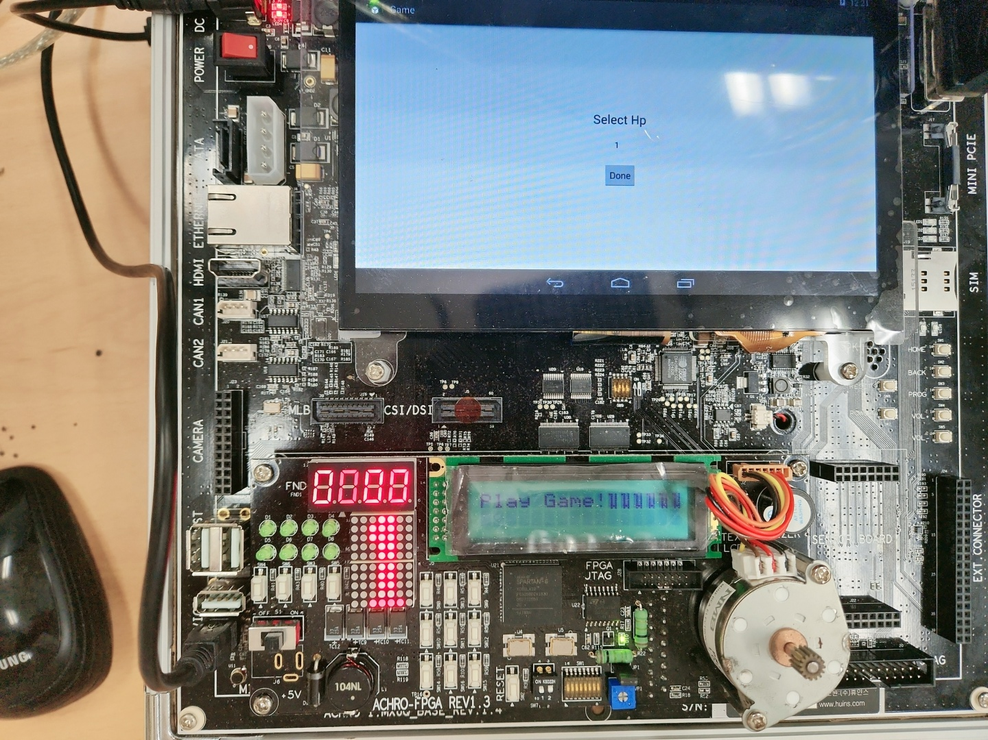

Slide 8
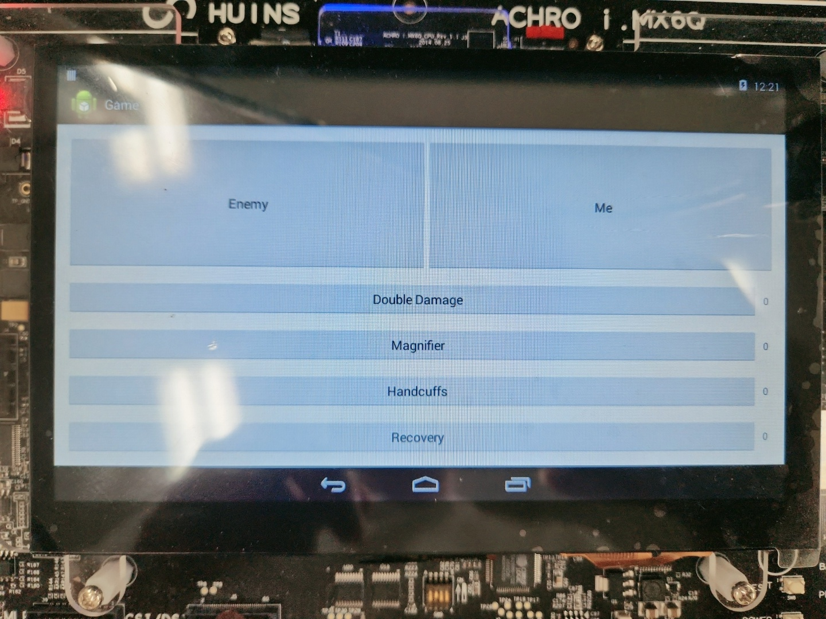

Slide 9
감사합니다

